Slide 1

LANDASAN & PENGEMBANGAN PENDIDIKAN
Dr. Ngasbun Egar, M.Pd.
Dr. Nazla Maharani Umaya, M.Hum.

Slide 2
POKOK BAHASAN
1. Hakikat Manusia dan Pengembangannya
2. Hakikat Pendidikan
3. Pendidikan dan Sekolah
4. Landasan-landasan Pendidikan
5. Pendekatan sistem dan sistem pendidikan nasional
6. Profesi guru
8. Dasar-dasar pembelajaran di sekolah
9. Masalah-masalah belajar
10. Metode, model, dan pendekatan dalam pembelajaran serta evaluasi hasil belajar
11. Pusat sumber belajar
12. Bimbingan konseling di sekolah
13. pengelolaan kelas dan administrasi pendidikan

Slide 3
1
Hakikat Manusia dan Pengembangannya
MANUSIA
berfikir, berakal budi
KEMAMPUAN MANUSIA: (hal yang harus dijadikan dasar dalam menentukan jenis sistem pendidikan)
v2
MANUSIA BUTUH UNTUK DAPAT
Menyadari diri
Bereksistensi
Rasa pemilikan kata hati
Bermoral
Bertanggung jawab
Memiliki rasa kebebasan
Berkewajiban dan Berhak
Menghayati kebahagiaan
v1

Slide 4
DIMENSI HAKEKAT MANUSIA :
Manusia sebagai makhluk individu
Manusia memiliki ciri pribadi.
Diciptakan untuk menjadi berbeda dari yang lain, atau menjadi dirinya sendiri.
Setiap orang memiliki individualitas.
Manusia sebagai makhluk sosial
Selalu terhubung dengan manusia lainnya
Berkedudukan sebagai warga masyarakat.
Membutuhkan manusia lain.
Berkomunikasi, berinteraksi, dan bersosialisasi dengan manusia lainnya.
Manusia sebagai makhluk susila
Beretika dan etiket
Berhubungan dengan nilai-nilai.
Memiliki nilai-nilai
Menghayati nilai-nilai
Melaksanakan nilai-nilai dalam perbuatan
Otonom, heteronom, dan Keagamaan
Manusia sebagai makhluk beragama
Religious dan mengakui ketuhanan
Berpedoman pada nilai-nilai agama
Berperilaku, dan memiliki pandangan
v3

Slide 5
Manusia sebagai makhluk individu
Manusia memiliki ciri pribadi.
Diciptakan untuk menjadi berbeda dari yang lain, atau menjadi dirinya sendiri.
Setiap orang memiliki individualitas.
Manusia sebagai makhluk sosial
Selalu terhubung dengan manusia lainnya
Berkedudukan sebagai warga masyarakat.
Membutuhkan manusia lain.
Berkomunikasi, berinteraksi, dan bersosialisasi dengan manusia lainnya.
v4

Slide 6
PENGEMBANGAN DIMENSI HAKEKAT MANUSIA
Diarahkan kepada pengembangan dimensi keindividualan, kesosialan, kesusilaan, dan kebergamaan secara terpadu, dan menjadi tidak utuh apabila dalam proses pengembangan ada unsur dimensi yang terabaikan.

Slide 7
PENDIDIKAN
MANUSIA
INDIVIDU
SOSIAL
SUSILA
?
?
AGAMA
?
?
HAK PEROLEHAN SAMA
SEMUA FAVORIT/SAMA
REFLEKSI SEBAGAI DASAR
AGAMA=PENGETAHUAN

Slide 8
2
Hakikat Pendidikan
Sasaran pendidikan adalah manusia.
Pendidikan bermaksud membantu peserta didik untuk menumbuhkembangkan potensi-potensi kemanusiaan.
Tugas mendidik hanya mungkin dilakukan dengan benar dan tepat tujuan, jika pendidik memiliki gambaran yang jelas tentang siapa manusia itu sebenarnya.
Pendidikan adalah sebuah proses yang mencakup aktivitas menemukenali (mengidentifikasi) potensi pembelajar, membangkitkan rasa ingin tahu pembelajar (curiosity), membelajarkan pembelajar secara demokratis, menanamkan kesadaran pembelajar tentang belajar sepanjang hayat (lifelong learning), dan menyadarkan pembelajar akan orientasi hidup jangka panjang (long term goal of life)
?

Slide 9
Keberhasilan pendidikan diidentifikasi pada adanya perubahan perilaku secara holistic yang mencakup aspek:
Kognitif : dari tidak tahu menjadi tahu
Psikomotor : dari tidak bisa menjadi bisa
Afektif : dari tidak mau menjadi mau

Slide 10
3
Pendidikan dan Sekolah
Pendidikan adalah usaha sadar dan terencana untuk mewujudkan suasana belajar dan proses pembelajaran agar pesertadidik secara aktif mengembangkan potensi dirinya untuk memiliki kekuatan spritual keagamaan, pengendalian diri, kepribadian, kecerdasan, akhlak mulia, serta keterampilan yang diperlukan dirinya, masyarakat, bangsa, dan negara (UU No. 20 Tahun 2003).
Sekolah adalah sebuah lembaga atau bangunan yang digunakan untuk kegiatan belajar mengajar serta menjadi tempat memberi dan menerima pelajaran sesuai dengan tingkatannya.
Pendidikan dan Sekolah berkaitan dengan sistem kenegaraan (sistem pendidikan nasional).

Slide 11
Pembatasan persepsi mengacu pada UU No. 20 Tahun 2003 mencakup:
Pendidikan nasional
Sistem pendidikan nasional
Peserta didik
Tenaga kependidikan
Jalur pendidikan
Jenjang pendidikan
Jenis pendidikan
Satuan pendidikan
Pendidikan formal
Pendidikan nonformal
Pendidikan informal
Pendidikan anak usia dini
Pendidikan jarak jauh
Pendidikan berbasis masyarakat
Standar nasional pendidikan
Wajib belajar
Kurikulum
Pembelajaran
Evaluasi pendidikan
Akreditasi
Sumber daya pendidikan
Dewan pendidikan
Komite sekolah/madrasah
Warga Negara
Masyarakat
Pemerintah Daerah
Menteri

Slide 12
4
Landasan-landasan Pendidikan
LANDASAN DAN ASAS PENDIDIKAN
1. Dasar Filosofis Pendidikan
2. Dasar Psikologis Pendidikan
3. Dasar Sosiologis Pendidikan
4. Dasar Kultural Pendidikan
5. Dasar Ilmiah dan Teknologi
6. Dasar konstitusional Pendidikan
7. Asas Pendidikan Seumur Hidup
8. Asas Tutwuri hadayani
9. Asas Kemandirian dalam Belajar

Slide 13
Dasar Filosofis Pendidikan
Makna dan Hakekat Pendidikan
Apa tujuan Pendidikan?
Landasan yang berdasar,bersifat filosofis
Ilmu dan Falsafah Negara
Apakah
Pendidikan itu?
Mengapa Pendidikan diperlukan?
1 LANDASAN FILOSOFIS

Slide 14
Relasi Filsafat dan Pendidikan:
Filsafat mencoba merumuskan citra tentang manusia dan masyarakat, sedangkan pendidikan mewujudkan citra filosofi tersebut.
Filsafat merupakan rumusan tentang harkat dan martabat manusia beserta masyarakatnya yang menentukan tujuan dan cara-cara penyelenggaraan pendidikan menjadi sebuah proses.
Filsafat dan pendidikan adalah bentuk jawaban kritis pokok pendidikan, melalui kata kunci apa, mengapa, ke mana, dan bagaimana suatu proses pendidikan diselenggarakan.

Slide 15
Model Pendekatan Filsafat dalam Pendidikan:
1 Model filsafat spekulatif
cara berfikir sistematis tentang segala yang ada, merenungkan secara rasional-spekulatif seluruh persoalan manusia dengan segala yang ada di jagat raya ini dengan asumsi manusia memliki kekuatan intelektual yang sangat tinggi dan berusaha mencari dan menemukan hubungan dalam keseluruhan alam berfikir dan keseluruhan pengalaman
2 Model filsafat preskriptif
menghasilkan suatu ukuran (standar) penilaian tentang nilai-nilai, penilaian perbuatan manusia, penilaian seni, menguji apa yang disebut baik dan jahat, benar dan salah, bagus dan jelek. Nilai suatu benda pada dasarnya inherent dalam dirinya, atau hanya merupakan gambaran dari fikiran kita. Dalam konteks pendidikan, filsafat preskriptif memberi resep tentang perbuatan atau perilaku manusia yang bermanfaat
3 Model filsafat analitik.
memusatkan pemikirannya pada kata-kata, istilah-istilah, dan pengertian-pengertian dalam bahasa, menguji suatu ide atau gagasan untuk menjernihkan dan menjelaskan istilah-istilah yang dipergunakan secara hati dan cenderung untuk tidak membangun suatu mazhab dalam sistem berfikir

Slide 16
2 LANDASAN PSIKOLOGIS
Pendidikan selalu melibatkan aspek kejiwaan sehingga landasan psikologis merupakan salah satu yang penting dalam bidang pendidikan
Pada umumnya landasan psikologis dari pendidikan terutama tertuju pada pemahaman manusia, khususnya proses perkembangan dan proses belajar
Psikologi dan pendidikan dalam hal pemahaman peserta didik, terutama yang berkaitan dengan kejiwaan, merupakan salah satu kunci keberhasilan pendidikan
Hasil kajian dan penemuan psikologi sangat diperlukan penerapannya di bidang pendidikan seperti pengetahuan tentang aspek-aspek pribadi, urutan dan ciri-ciri perkembangan setiap aspek dan konsep tentang cara yang paling tepat untuk mengembangkannya
Psikologi menyediakan sejumlah informasi tentang kehidupan pribadi manusia pada umumnya serta gejala-gejala yang berkaitan dengan aspek pribadi.

Slide 17
Kegiatan Pendidikan merupakan suatu proses interaksi antara dua individu, atau dua generasi, yang memugkinkan generasi muda mem- perkembangkan diri.
Kegiatan pedidikan yang sistematis terjadi di lembaga sekolah yang dengan sengaja dibentuk oleh masyarakat.
Perhatian sosiologi pada kegiatan pendidikan semakin intensif, sehingga melahirkan cabang sosiologi
Sosiologi pendidikan merupakan analisis ilmiah tentang proses sosial dan pola- pola interaksi sosial di dalam Sistem Pendidikan
3 LANDASAN SOSIOLOGIS

Slide 18
RUANG LINGKUP SOSIOLOGIS PENDIDIKAN:
Hubungan sistem pendidikan dengan aspek masyarakat lain
Hubungan kemanusiaan di sekolah
Pengaruh sekolah pada perilaku anggotanya
Sekolah dalam komunitas yang mempelajari pola interaksi antara sekolah dengan kelompok sosial lain di dalam komunitas nya

Slide 19
3 LANDASAN KULTURAL
Cakupan landasan kultural dalam pendidikan berada pada ranah:
Pengertian Kebudayaan
Fungsi kebudayaan
Unsur-Unsur kebudayaan
Ciri & Wujud kebudayaan
Sifat kebudayaan
Proses kebudayaan
Kebudayaan dan Pendidikan

Slide 20
3 LANDASAN ILMIAH DAN TEKNOLOGI
Terjadi saling pengaruh dan mempengaruhi antara pendidikan dan IPTEK. Perkembangan IPTEK dan masyarakat mendorong kemajuan pendidikan
Tiga landasan Ilmu:
1. Ontologi -----------Pengalaman empirik/objek ilmu
2. Epistimologi ---- Metode ilmiah
3. Axiologis ----- Kegunaan ilmu

Slide 21
3 LANDASAN KONSTITUSIONAL
UNDANG UNDANG
CONTOH:
UU Nomor 20 Tahun 2003, system pendidikan nasional
14 Tahun 2005, guru dan dosen
PERATURAN PEMERINTAH
CONTOH:
019 Tahun 2005, Standar Pendidikan Nasional
047 Tahun 2008, wajib belajar
PERATURAN PRESIDEN
CONTOH:
014 Tahun 2015, Kementrian Pendidikan dan Kebudayaan
87 Tahun 2017, Penguatan Pendidikan Karakter
PERATURAN MENTERI
CONTOH:
011 Tahun 2005, Buku Teks Pelajaran
022 Tahun 2006, Standar Isi Untuk Satuan Pendidikan Dasar dan Menengah

Slide 22
KEPUTUSAN MENTERI
CONTOH:
060/U/2002, Pedoman Pendirian Sekolah
042/P/2013, Unit Implementasi Kurikulum
SURAT EDARAN MENTERI
CONTOH
156928 Tahun 2013, Implementasi Kurikulum 2013
PERATURAN BERSAMA
CONTOH:
003/V/PB/2010, Petunjuk Pelaksanaan Jabatan Fungsional Guru dan Angka Kreditnya
SURAT EDARAN BERSAMA
CONTOH:
0258 Tahun 2014, Implementasi Kurikulum 2013

Slide 23
5
Pendekatan sistem dan sistem pendidikan nasional
Pendekatan sistem adalah cara berpikir dan bekerja dengan menggunakan konsep-konsep teori system.
Sistem pendidikan nasional adalah keseluruhan komponen pendidikan yang saling terkait secara terpadu untuk mencapai tujuan pendidikan nasional.

Slide 24
KARAKTERISTIK SEBUAH SISTEM
Keseluruhan bersifat primer, bagian-bagian bersifat sekunder
Integrasi adalah kondisi saling hubungan antara bagian-bagian
Bagian-bagian membentuk sebuah keseluruhan
Bagian-bagian memainkan peranan mereka dalam kesatuannya untuk mencapai tujuan dari keseluruhan
Memiliki tujuan
Memiliki batas yang memisahkannya dari lingkungannya
Memiliki sifat wholism (memiliki unsur/ bagian/ komponen yang saling berhubungan/ketergantungan sebagai suatu keseluruhan)
Ada proses transformasi, yaitu mengubah masukan menjadi keluaran
Memiliki sub sistem-sub sistem dan berhubungan dengan supra sistem

Slide 25
TIPE TIPE SISTEM
a. Ditinjau berdasarkan asalnya :
  Sistem alami
  Sistem buatan manusia
b. Ditinjau berdasarkan hubungannya dengan lingkungan :
  Sistem terbuka
  Sistem tertutup

Slide 26
UNSUR-UNSUR SISTEM PENDIDIKAN
Raw input : individu dg karakteristik tertentu yang akan mengalami proses pendidikan.
Instrumental input : segala sesuatu yang sengaja diadakan atau dirancang untuk keperluan pendidikan (kurikulum, program, pendidik, dst.);
Environmental input : berupa lingkungan, baik lingkungan fisik maupun lingkungan sosial;
Output : peserta didik yang telah mengikuti proses pendidikan dalam waktu tertentu dan telah mengalami perubahan tingkah laku dengan kualifikasi tertentu (tujuan pendidikan).

Slide 27
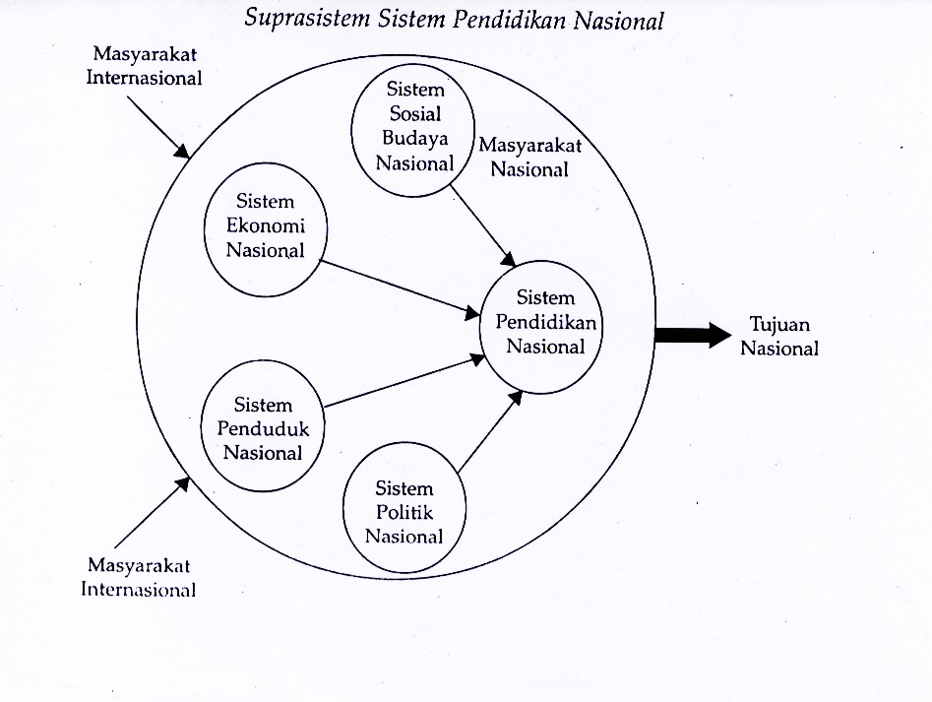
SUPRA SISTEM PENDIDIKAN NASIONAL INDONESIS

Slide 28
6
Profesi guru
Pendidik adalah tenaga kependidikan yang berkualifikasi sebagai guru, dosen, konselor, pamong belajar, widyaiswara, tutor, instruktur, fasilitator, dan sebutan lain yang sesuai dengan kekhususannya, serta berpartisipasi dalam menyelenggarakan pendidikan (UU nomor 20 tahun 2003 pasal 1 ayat 6)
Guru adalah pendidik profesional dengan tugas utama mendidik, mengajar, membimbing, mengarahkan, melatih, menilai, dan mengevaluasi peserta didik pada pendidikan anak usia dini jalur pendidikan formal, pendidikan dasar, dan pendidikan menengah. (UU 14 Tahun 2005 pasal 1 ayat 1)
Profesional adalah pekerjaan atau kegiatan yang dilakukan oleh seseorang dan menjadi sumber penghasilan kehidupan yang memerlukan keahlian, kemahiran, atau kecakapan yang memenuhi standar mutu atau norma tertentu serta memerlukan pendidikan profesi (UU 14 Tahun 2005 pasal 1 ayat 4).

Slide 29
Guru mempunyai kedudukan sebagai tenaga professional pada jenjang pendidikan dasar, pendidikan menengah, dan pendidikan anak usia dini pada jalur pendidikan formal yang diangkat sesuai dengan peraturan perundang-undangan (UU 14 Tahun 2005 pasal 2 ayat 1), berfungsi untuk meningkatkan martabat dan peran guru sebagai agen pembelajaran berfungsi untuk meningkatkan mutu pendidikan nasional, bertujuan untuk melaksanakan sistem pendidikan nasional dan mewujudkan tujuan pendidikan nasional, yaitu berkembangnya potensi peserta didik agar menjadi manusia yang beriman dan bertakwa kepada Tuhan Yang Maha Esa, berakhlak mulia, sehat, berilmu, cakap, kreatif, mandiri, serta menjadi warga negara yang demokratis dan bertanggung jawab

Slide 30
PRINSIP PROFESI GURU
Memiliki bakat, minat, panggilan jiwa, dan idealisme;
Memiliki komitmen untuk meningkatkan mutu pendidikan, keimanan, ketakwaan, dan akhlak mulia;
Memiliki kualifikasi akademik dan latar belakang pendidikan sesuai dengan bidang tugas;
Memiliki kompetensi yang diperlukan sesuai dengan bidang tugas;
Memiliki tanggung jawab atas pelaksanaan tugas keprofesionalan;
Memperoleh penghasilan yang ditentukan sesuai dengan prestasi kerja;
Memiliki kesempatan untuk mengembangkan keprofesionalan secara berkelanjutan dengan belajar sepanjang hayat;
Memiliki jaminan perlindungan hukum dalam melaksanakan tugas keprofesionalan; dan
Memiliki organisasi profesi yang mempunyai kewenangan mengatur hal-hal yang berkaitan dengan tugas keprofesionalan guru.

